Slide 1

League of Legends
Predicciones de partidas en función a datos estáticos

Slide 2
¿Qué se propone estudiar?
El League of Legends (LoL) es un exitoso juego 5vs5 de estrategia online, y buscaremos predecir el resultado de una partida en función al estado de la misma luego de transcurridos 10 minutos de juego. Las partidas suelen durar entre 30 y 50 minutos, y los resultados son altamente volátiles.
Buscamos una respuesta tanto por hedonismo, como para obtener una ventaja si uno apuesta al resultado de partidas, o para ayudar al balance del juego entendiendo si hay variables con un impacto desmedido en el resultado final de la partida.
Esperamos con este estudio captar la atención de entusiastas, jugadores, y desarrolladores de juegos online.

Slide 3
¿Cómo lo haremos?
Analizaremos un dataset bien balanceado de 9879 partidas de alto nivel, de los cuales contamos con amplia variedad de datos de un snapshot al minuto 10 de la partida, obtenida directamente de la API de Riot Games.
Generaremos hipótesis acerca de los comúnmente considerados “indicadores clave” de ventaja, y validaremos o rechazaremos si estos realmente tienen un impacto pivotal en el resultado de una partida
El dataset cuenta con:
0 variables nulas
39 columnas, con variable de clasificación objetivo (blueWins), y datos booleanos y numéricos
4949 casos de éxito vs 4930 casos de fracaso

Slide 4
Hipótesis a Explorar
Es de vital interés explorar las siguientes variables y su relación con la probabilidad de victoria:
La diferencia de oro a favor de un equipo al minuto 10.
La inversión en visión, o "Vision Score".
El nivel promedio del equipo al minuto 10 y la diferencia respecto a su adversario.
La performance del Jungler (jugador que impacta todo el mapa y controla objetivos).
La obtención de "First Blood" (obtener el primer asesinato de la partida vs un jugador enemigo), históricamente considerada como un punto pivotal de partidas.

Slide 5
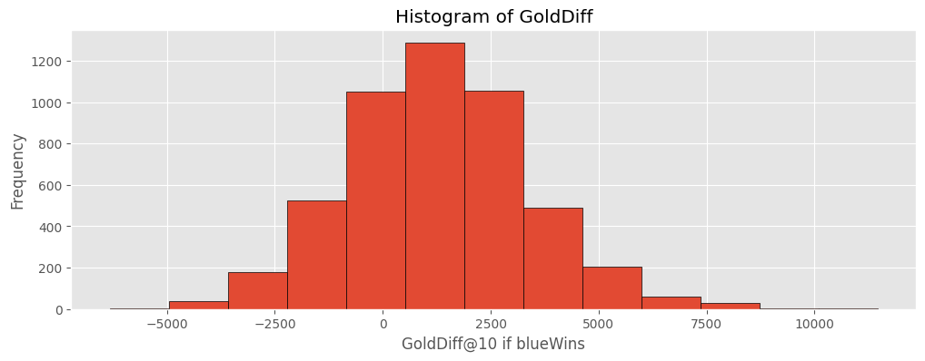
Diferencia de Oro
Como es de esperarse, en la mayoría de las partidas donde gana Blue, tiene una diferencia de oro positiva al minuto 10. Que la mayoría se concentre en diferencias menores a 2.5k no implica que una ventaja menor implique victoria, sino que se encuentra dentro de lo esperable.

Slide 6
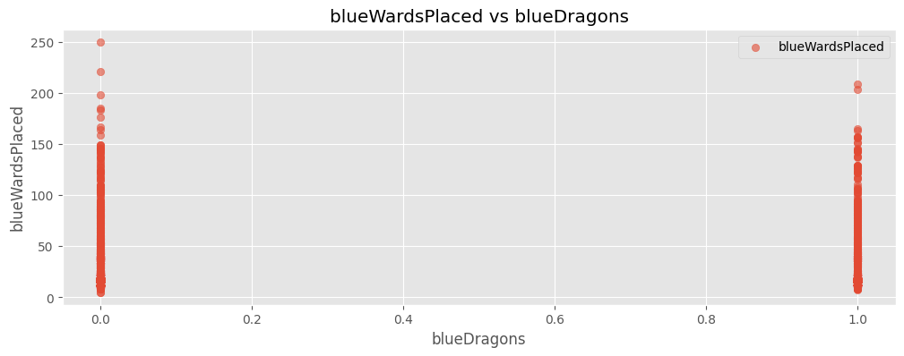
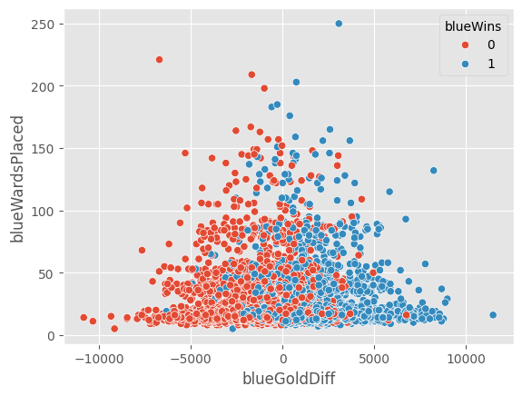
Impacto del Vision Score
Investigamos el impacto del Vision Score (blueWardsPlaced) en la capacidad de asegurar objetivos tempranos (gráfico A) o de remontar partidas (gráfico B).
En gráfico A no encontramos diferencias significativas en la obtención del Dragón en función del Vision Score. Tampoco podemos notar victorias con alto Vision Score para blue cuando la diferencia de oro estaba en su contra.

Slide 7
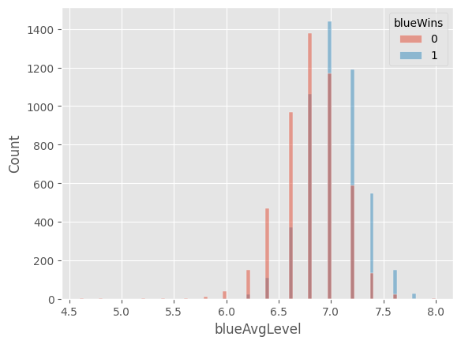
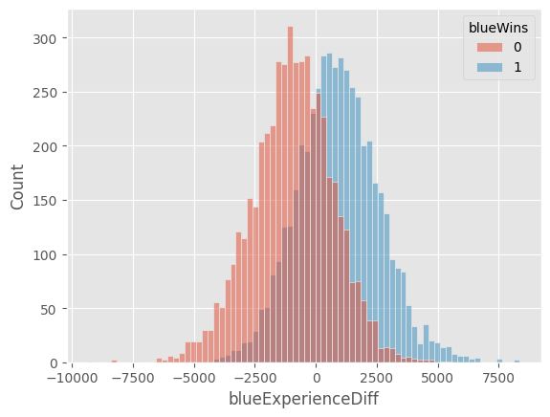
Diferencia en Nivel y Experiencia
Por el gráfico A, podríamos intuir que cuando un equipo tiene un nivel promedio > 7.2 al minuto 10 de la partida, sus posibilidades de victoria aumentan significativamente.
Por gráfico B, se ve que la diferencia total de experiencia a favor de un equipo es también muy influyente, con un aparente punto de quiebre arriba de los 1000 puntos de experiencia a favor.

Slide 8
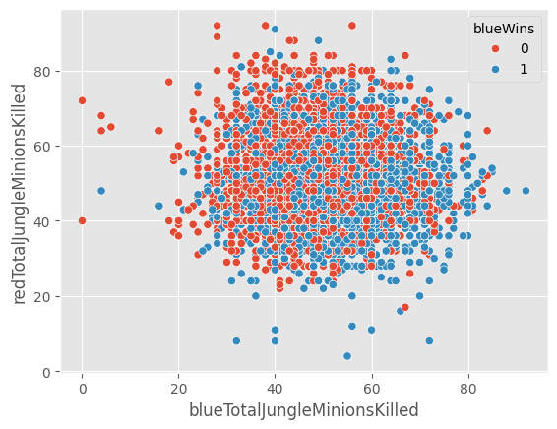
Performance del Jungler
El scatterplot en forma de mancha, sin clara agrupación respecto de blueWins, parece indicar que la capacidad del Jungler para acumular objetivos y experiencia no es crucial para definir una partida.

Slide 9
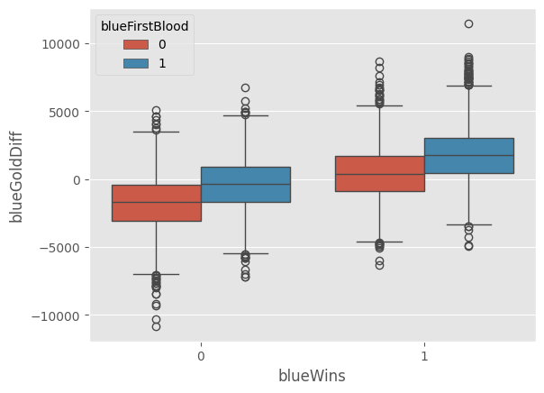
Impacto del First Blood
Sorprendentemente, existen whiskers en cajas que implicarían que habiendo obtenido Red la First Blood, y habiendo estado Blue con -5k Gold en el minuto 10, este logró remontar la partida.
Por otro lado, no sorprende que los casos de Blue First Blood con Blue Wins tengan el box entero por arriba de 0.
Podría decirse también que First Blood no resulta determinante en la goldDiff, ya que se ve que en los casos de blueWins = 1 con blueFirstBlood = 0, la caja está por arriba de blueWins = 0 y blueFirstBlood = 1

Slide 10
Conclusiones
La ventaja en oro y experiencia / nivel al minuto 10 de la partida parecen ser factores clave en la definición de la misma. Al juzgar por los sesgos en histogramas, la experiencia parece tener mayor peso.
La cantidad de oro invertido en visión, y la performance de un jugador “de toda la cancha” no parecen tener un impacto significativo en las probabilidades de victoria.
El impacto de la First Blood parecería ser menor al que popularmente se le atribuye.
Se observan casos de partidas con claras ventajas al minuto 10 que fueron remontadas, lo que atestigua la volatilidad del juego.
Existen muchos factores no tenidos en cuenta que podrían usarse para predecir el último item, particularmente la composición de cada equipo.

